Slide 1
ИТОГОВЫЙ ПРОЕКТ
Прогнозирование спроса на новогодний ассортимент розничной сети
в разрезе «магазин × товарная подгруппа» для оптимизации первичного распределения

Slide 2
Проблема: распределение вслепую
Решение о первичном распределении принимается 15 октября — до старта продаж
Н
Нехватка
И
Излишки
OUT-OF-STOCK
OVERSTOCK
Магазин распродал товар досрочно — полка пустует, продажи упущены.
После 31 декабря непроданный товар замораживает капитал и требует уценки.
Цель: найти обоснованное правило распределения и честно проверить его точность
2

Slide 3
Постановка задачи
Единица прогноза
магазин × товарная подгруппа × сезон (ноябрь–декабрь)
1
Момент решения
15 октября — прогноз использует только данные, известные к этой дате
2
Метрика качества
WAPE + bias (не MAPE — устойчивость к нулевым продажам)
3
Сравниваемые методы
LFL-бейзлайны (факт 2024 × коэффициент роста) · Ridge · Lasso · Random Forest
4
3

Slide 4
Данные и методология
36
3.44 млн
172
недельных выгрузок 1С
строк на входе
магазина · 83 подгруппы
✓
Очистка
Пропуски = нули (проверено на примере), единый регистр, составной ключ «категория | группа | подгруппа»
✓
Признаки
ever_active — товар в ассортименте магазина; is_stockout — нулевой остаток в уже работающем магазине
✓
Окна периода
Октябрь — признаки, ноябрь–декабрь — целевая переменная, январь вне прогноза (распродажи, а не спрос)
4

Slide 5
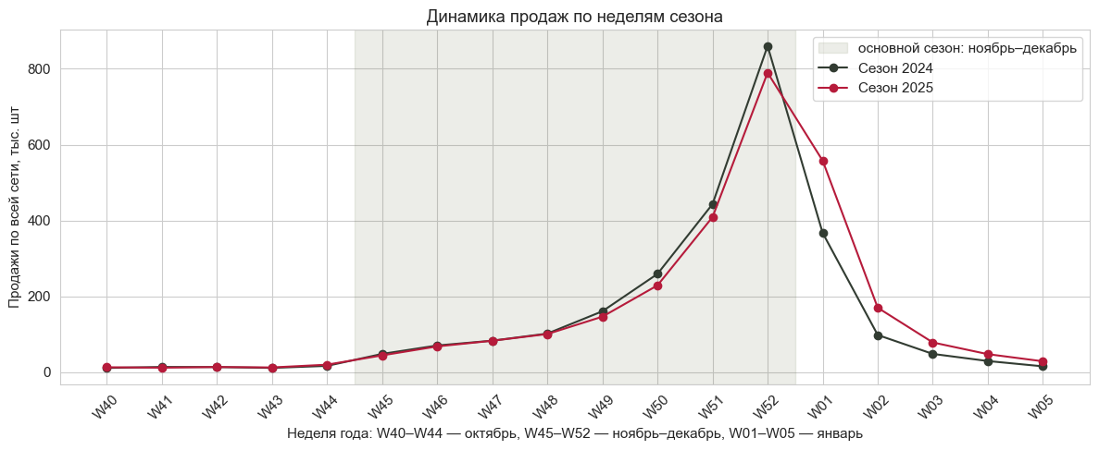
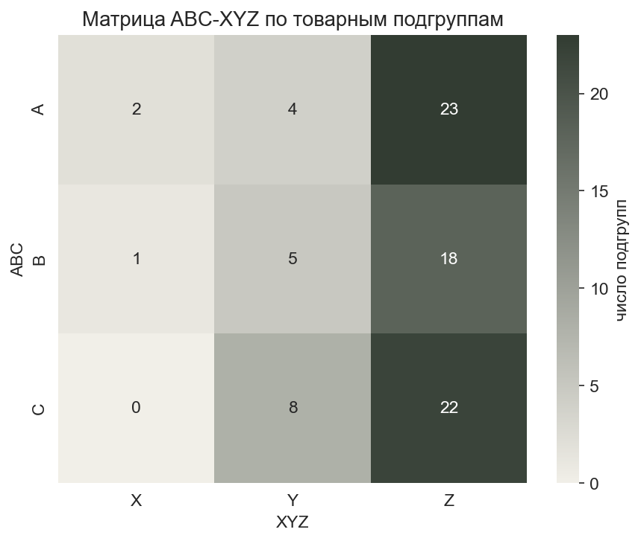
Ключевые находки: разведочный анализ
Пик — неделя 52 в обоих сезонах: 860 257 шт. (2024) и 789 716 шт. (2025)
Стабильных и доходных (AX) — всего 2 подгруппы: шапки и перчатки
Спрос сжат в последние недели перед Новым годом — основная масса покупок приходится на финальный рывок
5

Slide 6
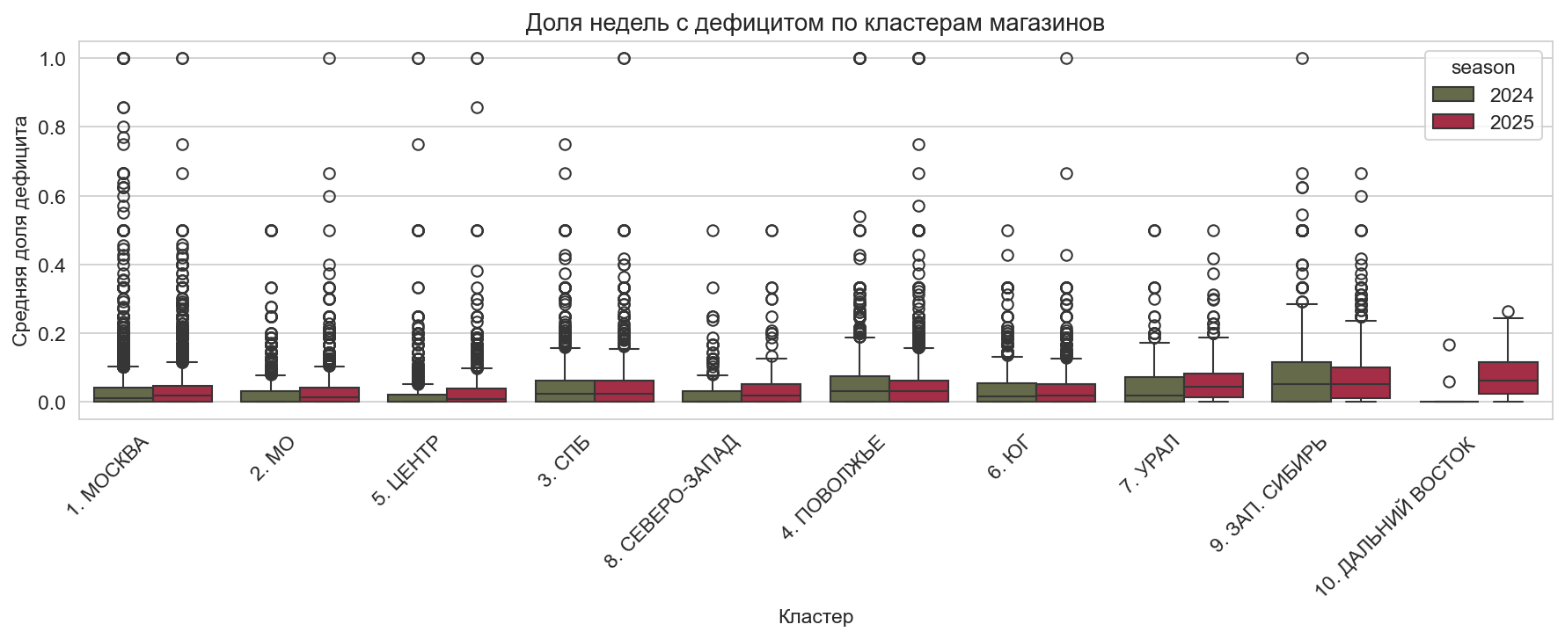
Статистически подтверждено
ρ = 0.906
Ранги подгрупп устойчивы между сезонами — это обосновывает прогноз от прошлого года
6.3 п.п.
Категория магазина влияет на дефицит статистически, но слабо: по кластерам дефицит ровный, 2.6–8.1%
Спирмен, p < 0.0001
χ², p < 0.00001
6

Slide 7
Две схемы проверки моделей
Главный вопрос: что модель имеет право знать в момент решения
ОСНОВНАЯ СХЕМА
ОЦЕНКА ПОТЕНЦИАЛА
Прогноз на 15 октября
Внутри сезона
Обучение
сезон 2024: начало октября → продажи ноября–декабря
Обучение
106 магазинов, продажи сезона 2025
Проверка
сезон 2025, все сопоставимые пары
Проверка
36 других магазинов того же сезона
Признаки
продажи W40–W41, атрибуты магазина, подгруппа
Признаки
продажи прошлого сезона, дефицит, атрибуты
Продажи сезона 2025
не используются
Продажи сезона 2025
используются — у остальных магазинов
На 15 октября продаж сезона ещё нет: для первичного распределения — только левая схема
7

Slide 8
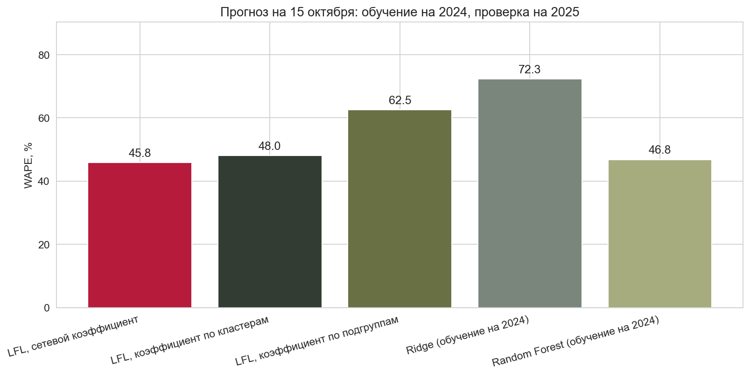
15 октября: простое правило не хуже моделей
Обучение на сезоне 2024, проверка на сезоне 2025, только данные до 15 октября · 10 720 пар
45.8%
лучшая ошибка — LFL с единым коэффициентом роста по началу октября
Random Forest 46.8% — почти вровень; без истории прошлого сезона моделям не хватает данных
Коэффициенты по кластерам и подгруппам хуже: у 74% пар в начале октября продаж ещё нет
Строгий коэффициент (0.886 вместо 0.945) снизил ошибку LFL с 50.0% до 45.8%
8

Slide 9
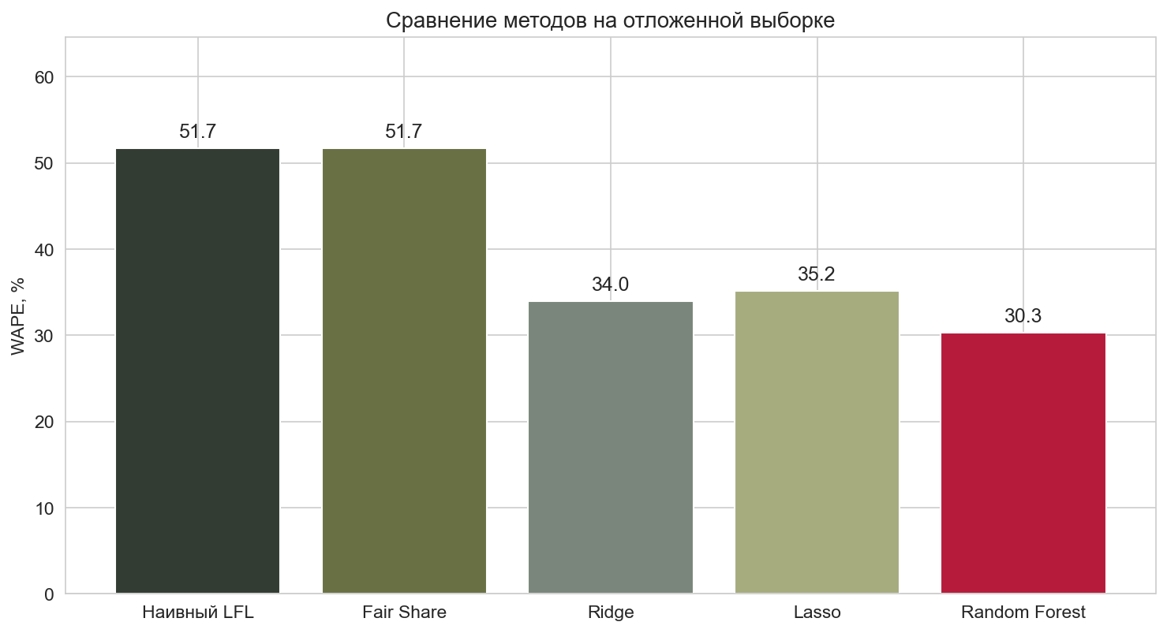
Потенциал моделей внутри сезона
36 отложенных магазинов · модели обучены на продажах сезона 2025 остальной сети
30.3%
Random Forest против 51.7% у бейзлайна, смещение всего 0.3%
Лес лучший в 6 из 9 кластеров; главный признак — продажи прошлого сезона (82%)
Lasso оставил 16 признаков из 96 и потерял около 1 п.п. точности
На 15 октября этих данных нет — это потенциал для перераспределения по ходу сезона
9

Slide 10
Находка: смена ассортимента печенья
Ни один артикул не менял подгруппу — сменились сами артикулы
Подгруппа | 2024: SKU | 2024: шт. | 2025: SKU | 2025: шт.
хлебобулочные изделия | печенье | 18 | 135 266 | 6 | 16 536
сладости | печенье | 5 | 9 899 | 18 | 131 587
Всего печенья |  | 145 165 |  | 148 123 (+2%)
26.7%
ошибки бейзлайна дают всего 2.6% пар — две подгруппы печенья
На 15 октября сдвиг не виден: ≈10 п.п. ошибки у любого метода
Спрос на печенье стабилен, но для прогноза по подгруппам это два разных товара: одна подгруппа «обвалилась», другая «выросла» в 13 раз.
Внутри сезона модели «выучили» сдвиг — отсюда ≈40% их выигрыша
Вывод: при смене ассортимента переносить историю продаж вручную
10

Slide 11
Рекомендации и ограничения
РЕКОМЕНДАЦИИ
ОГРАНИЧЕНИЯ
Первичное распределение — LFL с единым коэффициентом роста, рассчитанным по началу октября
Дефицит определён косвенно — справочника ассортимента нет
1
Магазины, открывшиеся в прошлом сезоне: прогноз модели вместо LFL (49.9% против 64.4%)
Один сезон обучения (2024 → 2025)
2
При смене ассортимента между подгруппами переносить историю продаж вручную
Гиперпараметры моделей не подбирались
3
Модели — для перераспределения в сезоне; следующий шаг — проверка на первых неделях ноября
Новые магазины не сравнивались с прогнозом по аналогу
4
11

Slide 12
Спасибо за внимание

